Slide 2
Ficha de actividades de INICIO | Conceptos de primer orden. Empezamos la situación de aprendizaje tomando los conocimientos previos de los alumnos sobre los animales en general.
Ficha de actividades de DESARROLLO | Clasificamos los animales. Primero en terrestres y acuáticos, después en ovíparos y vivíparos.
Ficha de actividades de CIERRE | Conceptos de segundo orden. Terminamos con los animales que los alumnos pueden ver en su contexto o tener de mascotas (perros).

Slide 3


Aprendizajes Esperados
Campo de Formación Académica | Organizador curricular 1 | Aprendizaje esperado
Pensamiento Matemático | Número, álgebra y variación | Cuenta colecciones no mayores a 20 elementos
 | Organizador curricular 2
 | Número
Campo de Formación Académica | Organizador curricular 1 | Aprendizaje esperado
Exploración y Comprensión del Mundo Natural y Social | Mundo natural | Describe y explica las características comunes que identifica entre seres vivos y elementos que observa en la naturaleza.
 | Organizador curricular 2
 | Exploración de la naturaleza

Slide 4
Momentos | Actividades, Organización y Consignas | Recursos | Día y duración | Aprendizaje Esperado
Inicio | Qué animales conozco? I: Responde a cuestionamientos (¿qué animales conoce?, ¿cómo son?, ¿en dónde los ha visto? ¿qué comen?) D: Escucha y observa cuento digital sobre los animales. C: Responde preguntas (¿qué animales observa en el cuento?, ¿qué ruidos hacen?, ¿cuántos animales hay?, ¿qué hacen?) Link del cuento digital: https://drive.google.com/open?id=1oCTMbPQGSGUUVCPryR2ScwTXAsUUFzG0 | • Cuento digital • Bocinas • Cañón • Laptop | Lunes 04 de marzo 15 minutos | • Narra historias que le son familiares, habla acerca de los personajes y sus características, de las acciones y los lugares donde se desarrollan. • Cuenta colecciones no mayores a 20 elementos.
Inicio | ¿Qué animal es..? I: Expone sus ideas ante las preguntas que se le hacen (¿ha utilizado juegos educativos?, ¿cuáles ha jugado?, ¿cómo se juegan?) D: Respeta su turno, pasa al frente a responder una pregunta, selecciona la opción que considera correcta (¿qué animal vive en el mar?, ¿qué animal puede volar?, ¿qué animal hace «muuu»?) C: Responde a los cuestionamientos (cuántos animales vio en el juego? ¿cuáles son? ¿cómo son?). Link del juego educativo: https://drive.google.com/open?id=1hacKVNNnsdwFGWepQXQpTMThANQs_yq2 | • Juego educativo • Bocinas • Proyector • Laptop | Martes 05 de marzo 15-20 minutos | • Cuenta colecciones no mayores a 20 elementos • Describe y explica las características comunes que identifica entre seres vivos y elementos que observa en la naturaleza.
Inicio | Contado con mis amigos los animales I: Responden los cuestionamientos (¿qué animales ven aquí?, ¿cómo son?, ¿en dónde viven?, ¿cuántos son?). Escucha indicaciones (en el cuerpo del gusano hay números, pone las cantidad de pelotas que se le pide en cada parte de su cuerpo; coloca la cantidad de manchas que se le pide sobre la vaca; ensambla la cantidad de aros que se le pide en la trompa del elefante; le coloca la cantidad de plumas que se le pide al pavo) D: Cuenta la cantidad de objetos que se le dice y los coloca en los animales. C: Responde a cuestionamientos (¿cuántos aros hay en la trompa del elefante?, ¿cuántas manchas tiene la vaca?, ¿cuántas plumas tiene el pavo?) (Ver anexo 1) | • Gusano • pelotas de colores • Vaca • Manchas • Elefante • Aros • Pavo • Plumas | Martes 05 de marzo 15-20 minutos | • Cuenta colecciones no mayores a 20 elementos • Describe y explica las características comunes que identifica entre seres vivos y elementos que observa en la naturaleza.

Slide 5
Momentos | Actividades, Organización y Consignas | Recursos | Día y duración | Aprendizaje Esperado
 | ¿En dónde viven los animales? I: Responde a cuestionamientos (¿sabe qué es esto? ¿cómo se utiliza?, ¿qué dibujos hay?). Escucha indicaciones de la maestra (pasa al frete y gira la ruleta, elige un animal que corresponda al hábitat que le salió al girar la ruleta) D: Gira la ruleta, elige un animal según el hábitat que le tocó y lo pega en donde corresponde. Responde cuestionamientos (¿qué animal te tocó? ¿cómo es? ¿en dónde vive?) C: Responde cuestionamientos (¿cuántos animales hay en el mar? ¿cuántos hay en la selva?, ¿cuántos en la casa?) (Ver anexo 2) | • Ruleta • Los tres hábitats en fieltro. • Diferentes animales de foami. | Miércoles 06 de marzo 15-20 minutos | • Cuenta colecciones no mayores a 20 elementos • Describe y explica las características comunes que identifica entre seres vivos y elementos que observa en la naturaleza.
 | ¿Cómo nacen los animales? I: Expresa sus ideas sobre (¿en dónde rece el perro antes de nacer? ¿en dónde nace el pájaro?) D: Escucha la explicación (los animales se dividen en dos, los vivíparos; los que nacen de un huevo, los ovíparos; los que crecen en la panza de mamá) Pasa al frente, selecciona un animal y lo pone en donde corresponde (ovíparos y vivíparos) C: (¿cuántos animales ovíparos hay?, ¿cuántos animales vivíparos hay?) Pasa al frente y cuenta los animales. (Ver anexo 3) | • Imágenes de animales. • Dos carteles para separarlos vivíparos/ovíparos | Jueves 07 de marzo 20-25 minutos | • Cuenta colecciones no mayores a 20 elementos • Describe y explica las características comunes que identifica entre seres vivos y elementos que observa en la naturaleza.
Desarrollo
Desarrollo

Slide 6
Momentos | Actividades, Organización y Consignas | Recursos | Día y duración | Aprendizaje Esperado
Cierre Cierre | ¿Cómo cuido a mis mascota? I: Expresa sus ideas sobre (¿quién tiene mascotas?¿cómo las cuidan?) D: Escucha la explicación (Los animales que tienes como mascota también requieren de cuidados como tú, ellos dependen de nosotros, no se pueden alimentar o bañarse solos). Escucha atentamente las indicaciones (levanta la mano y pasa al frente a bañar al perro –le quita las manchas , le quita las pulgas, le da amor –le pone corazones- y le da de comer –le pone las galletas e el hocico-). Pasa al frente y participa voluntariamente. C: Responde las preguntas (¿cuántas manchas de lodo tenía?, ¿cuántas pulgas le quitó? ¿cuántas caricias le dio?, ¿cuántas galletas se comió?). (Ver anexo 4) | • Un perro grande de foami • Manchas de suciedad (de moamy) • Pulgas (de foami) • Corazones (de foami) • galletas para perros (de foami). | Viernes 08 de marzo 15-20 minutos | Cuenta colecciones no mayores a 20 elementos
 | Galletas para perros I: Escucha las consignas : cocina galletas para su mascota; perro o gato. Necesita una tapa de avena, media tapa de huevo (la educadora batirá previamente huevos y se distribuirá por tapitas), tres trozos de tocino, uno cortador para galletas y un microondas. Escucha atentamente las instrucciones ( Paso 1: Vierte la tapa de avena en el recipiente. Paso 2: vacía la media tapa de huevo en el recipiente. Paso 3: agrega los 3 trozos de tocino. Paso 4: mezcla únicamente con la cuchara, hasta que forma una masa. Paso 5: añade una gotita de aceite en las mano. Paso 6: vacía una cucharada de harina sobre la superficie (mesa). Paso 7: extiende la masa sobre la harina y utiliza los cortadores. Paso 8: cocina en el microondas durante 3 minutos con ayuda de la educadora). D: Recibe el material conforme avanza. Realiza paso a paso sin saltarse ninguno, al mismo ritmo que sus compañeros C: Responde a: ¿cuántos ingredientes usamos?, ¿el perro es ovíparo o vivíparo? (Ver anexo 5) | • Un recipiente para batir. • Una tapa de avena • Media tapa de huevo • una gota de aceite e oliva • Una cuchara • Cortadores para galletas. • harina de trigo | Viernes 08 de marzo 20-25 minutos | • Cuenta colecciones no mayores a 20 elementos • Describe y explica las características comunes que identifica entre seres vivos y elementos que observa en la naturaleza.

Slide 7
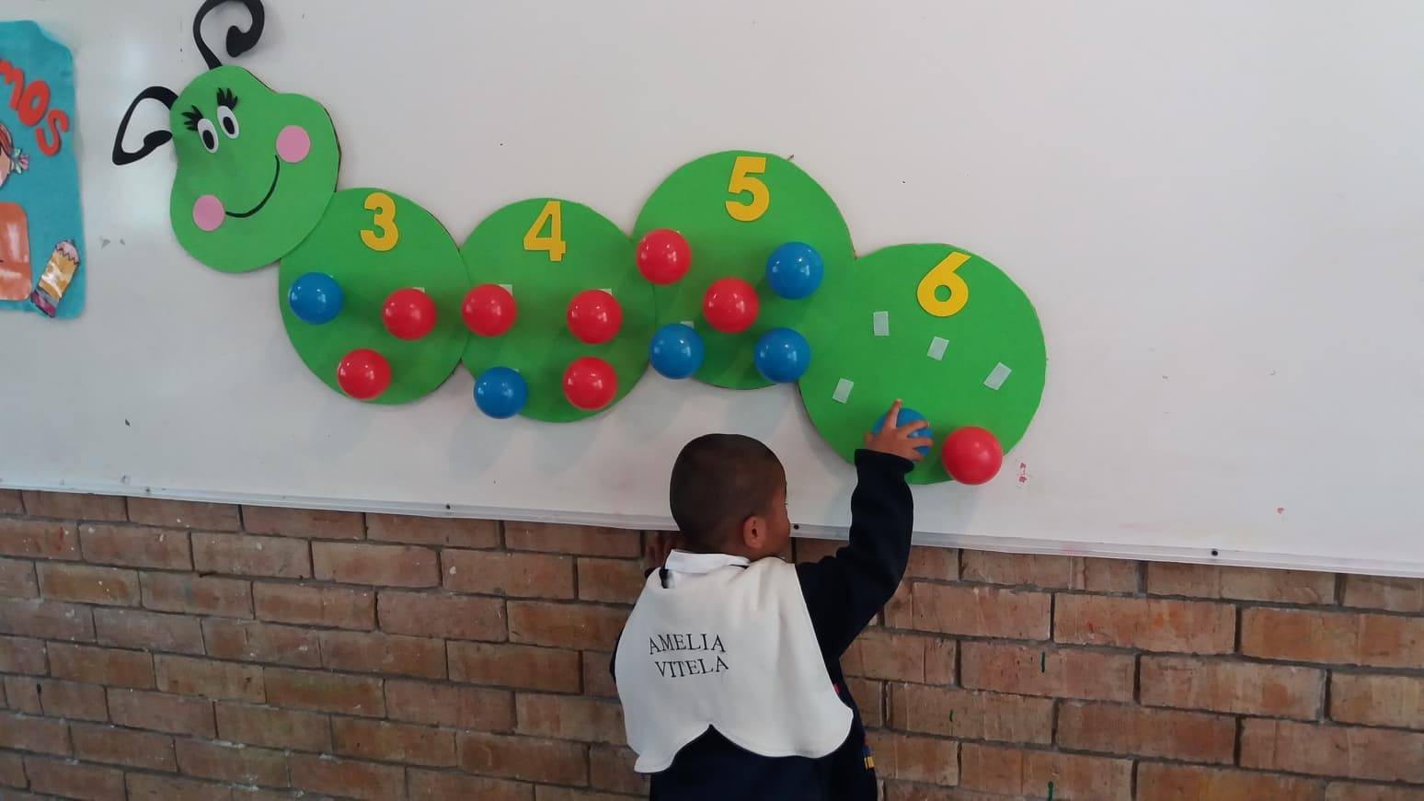
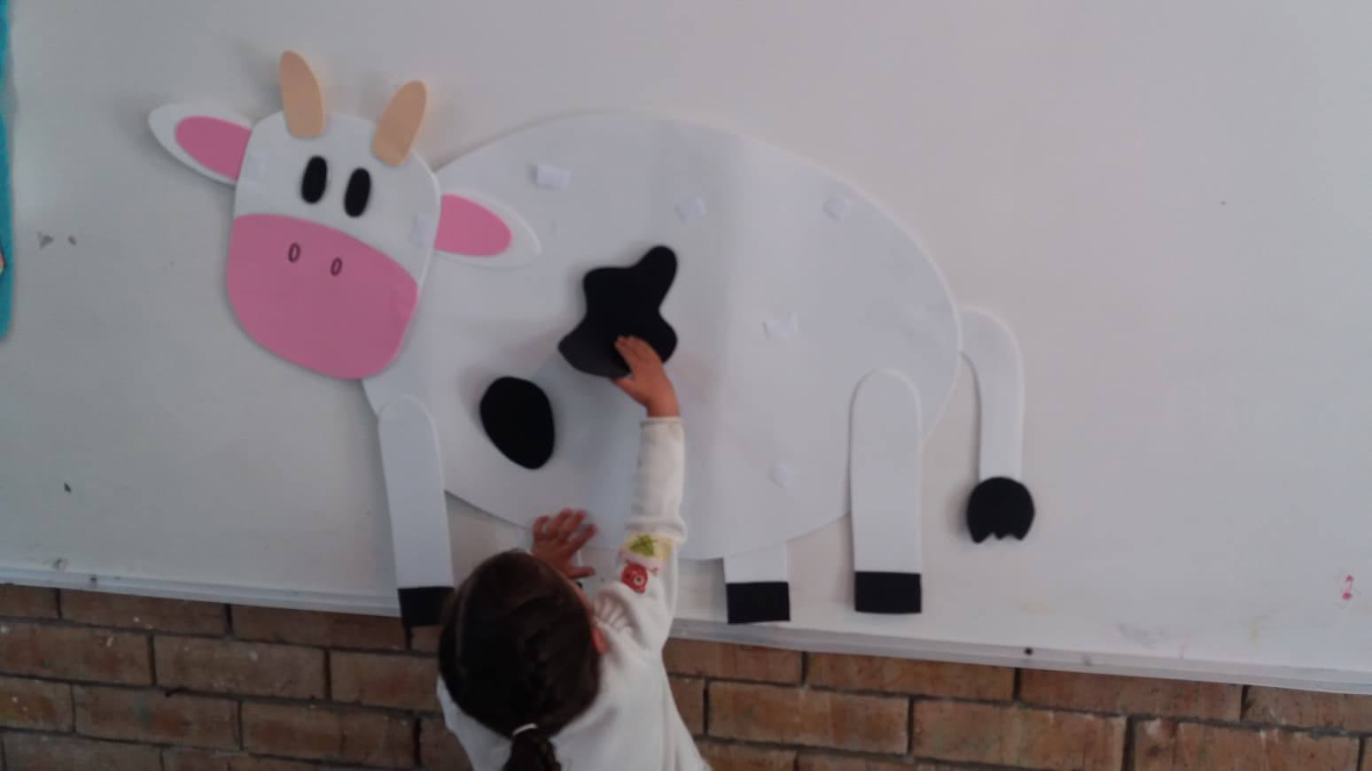
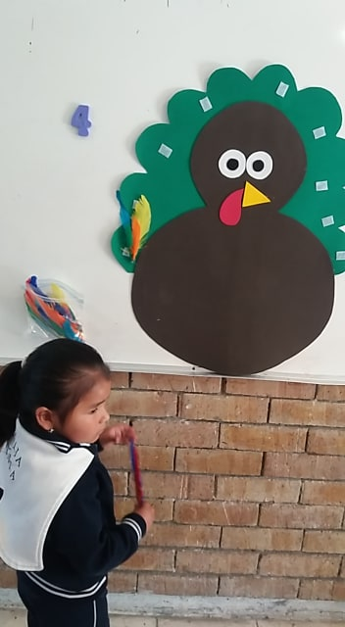
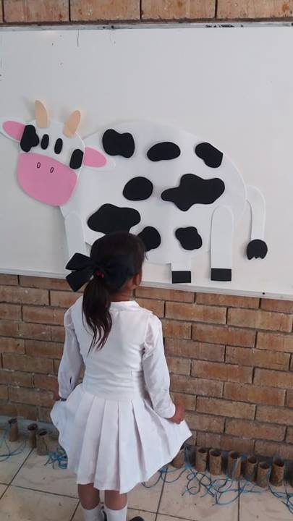
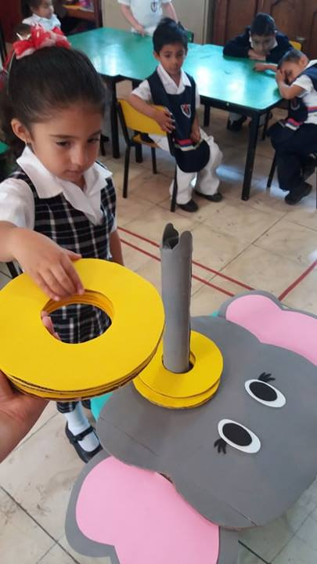
Anexo 1

Slide 8
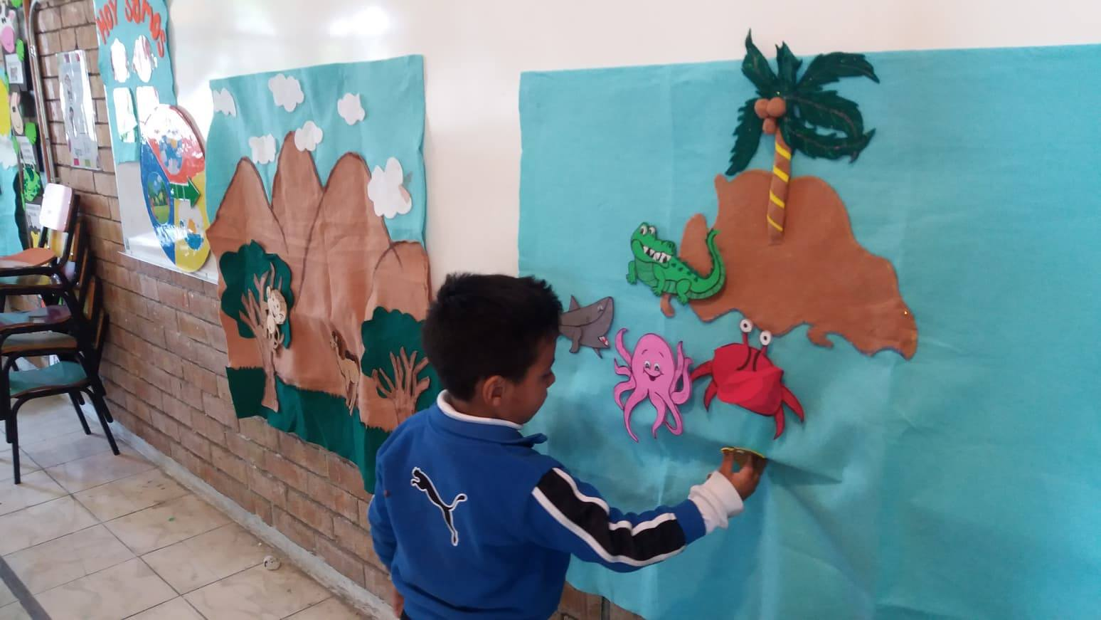
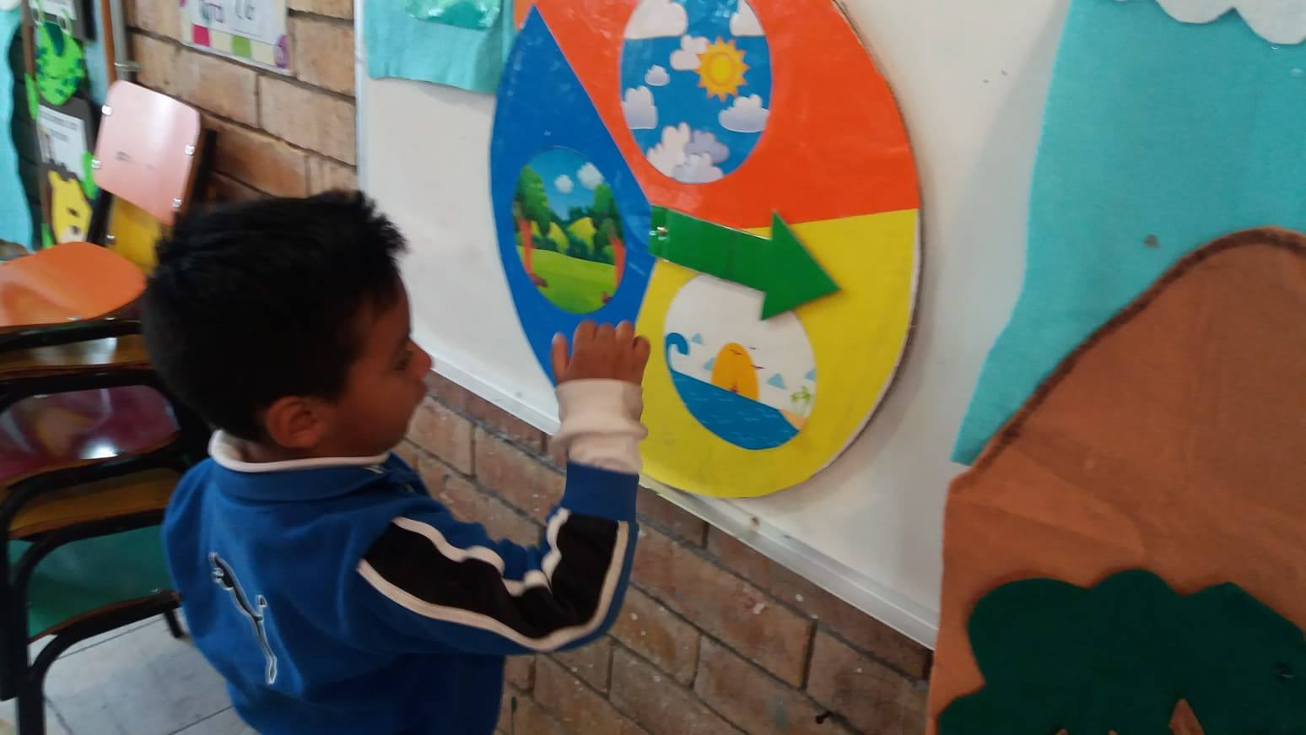
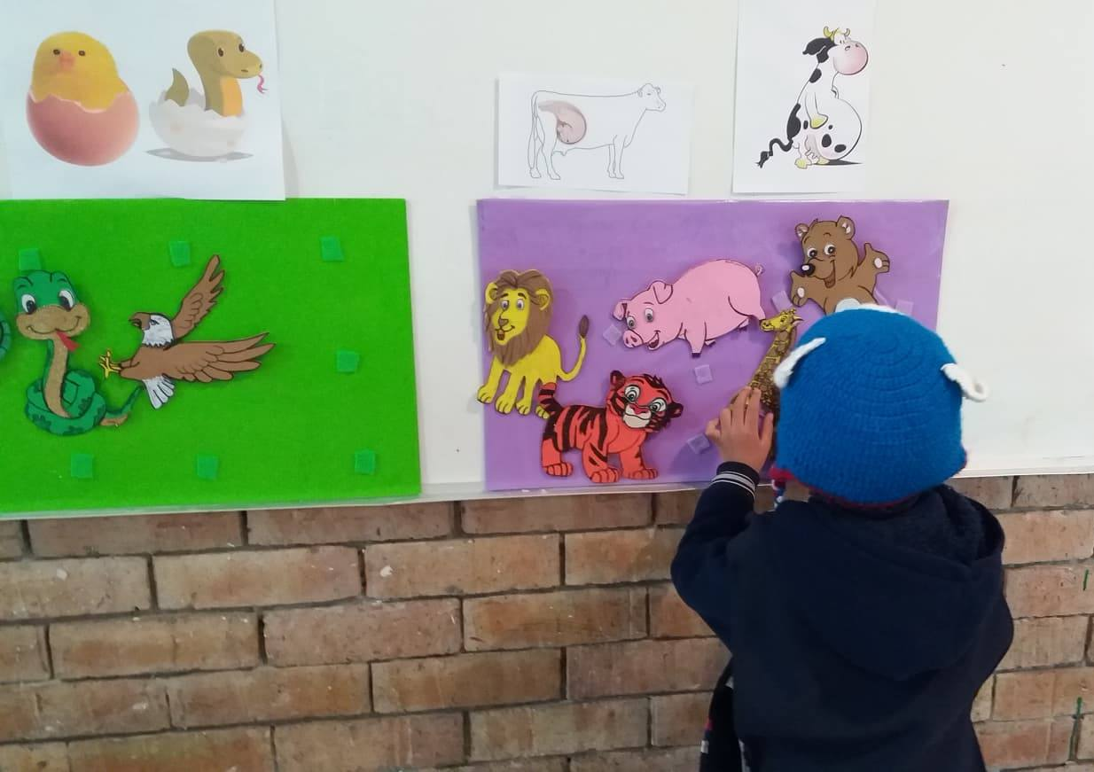
Anexo2
Anexo 3

Slide 9
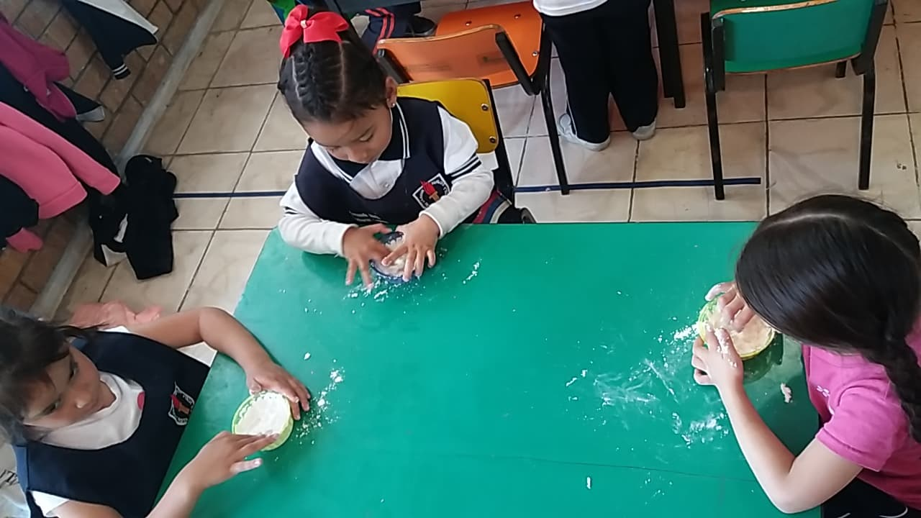
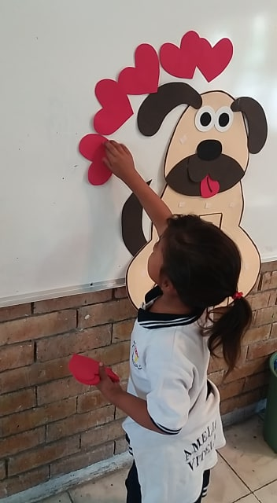
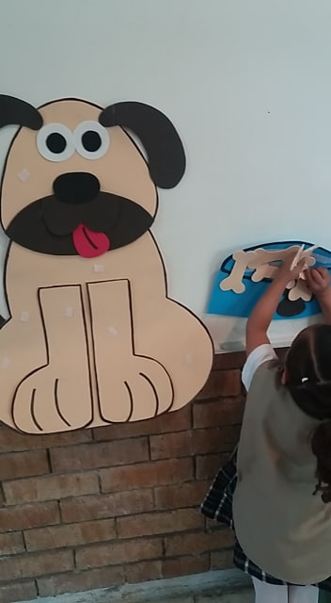
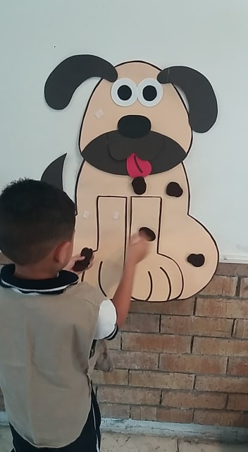
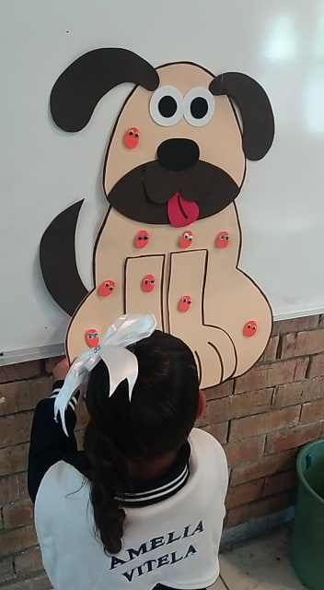
Anexo 5
Anexo 4

